Slide 1
П Р Е Д А В А Њ Е 8: Квалитативна и квантитативна хроматографска анализа
Предмет: Хроматографија и сепарационе методе. Наставник: Мирослав М. Ристић. Датум: 6. мај 2021.
Овим предавањем обухваћена су следећа испитна питања:
Квалитативна хроматографска анализа.
Квантитативна хроматографска анализа: метод нормализације и метод спољашњег стандарда.
Квантитативна хроматографска анализа: метод унутрашњег стандарда.

Slide 2
Квалитативна хроматографска анализа.
Квалитативна анализа је поступак идентификације свих пикова у хроматограму неког узорка.
Случајеви:
1. Састав узорка је потпуно познат
2. Састав узорка није потпуно познат
У првом случају потребно је корелисати сваки пик са одговарајућим једињењем. У другом је потребно и идентификовати непознате компоненте узорка.
Идентификација се обавља структурним инструменталним методима: масена спектрометрија, ИЦ спектроскопија, нуклеарна магнетна резонанција...

Slide 3
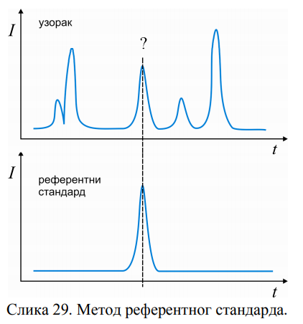
1. Метод референтног стандарда:пик се идентификује тако што припремимо раствор компоненте на коју сумњамо и при строго истим аналитичким условима и на истој колони снимимо њен хроматограм.
Тај раствор зове се референтни стандард. Ако је пик на хроматограму референтног стандарда на истом ретенционом времену као и у хроматограму узорка, онда смо успешно придружили једињење пику.
Концентрација референтног стандарда треба да (отприлике) одговара концентрацији супстанце у узорку.

Slide 4
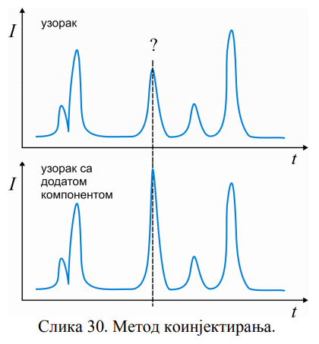
2. Метод коинјектирања: узорку се сними хроматограм, а затим му се дода компонента на коју сумњамо и опет се сними хроматограм.
Уколико је неки пик порастао, то значи да је тај пик од додате компоненте.
При поновном снимању хрооматограма, услови не морају бити строго исти као код метода референтног стандарда јер пратимо релативни пораст пика, а незнатно померање у ретенционом времену неће бити проблем.

Slide 5
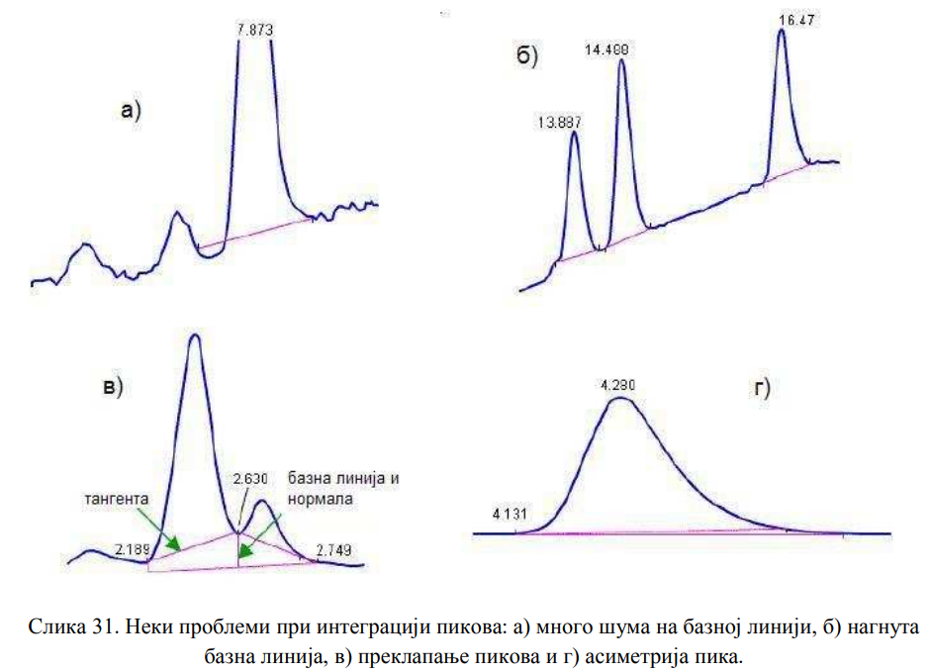
Квантитативна хроматографска анализа:
метод нормализације
и метод спољашњег стандарда.
Квантитативна анализа је поступак утврђивања количине компоненти у узорку. Квалитативна анализа је најчешће већ спроведена. Пожељно је имати што већу резолуцију тј. раздвојене пикове. Основ кванти анализе је правилно одређивање површине пикова. Површина пика је сразмерна концентрацији његове компоненте.

Slide 6
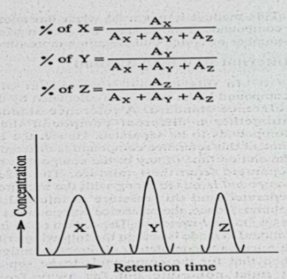
Најједноставнији метод квантитативне анализе је метод нормализације. Код њега се претпоставља да је одзив детектора на све компоненте исти, тако да су релативни односи концентрација компоненти узорка једнаки односу површина њихових пикова.

Slide 7
Метод спољашњег стандарда врши се тако што се при истим аналитичким условима сниме хроматограм узорка и хроматограм раствора неке компоненте узорка коју желимо да квантификујемо.
Тај раствор познате концентрације (C_{o}) зове се спољашњи стандард.
Затим се израчунају површине пика у узорку (P_{x}) и у спољашњем стандарду (P_{o}). Ако је детектор даје линеаран одзив, непозната концентрација компоненте у узорку једнака је:
Ако је детектор не даје линеаран одзив, потребно је направити калибрациону криву: припреми се више стандардних раствора у ширем опсегу концентрација. Сниме им се хроматограми и израчунају површине, па се нацрта график P од C (површина пика од концентрације). Са њега се касније очитавају концентрације и кад одзив није линеаран.

Slide 8
Квантитативна хроматографска анализа:
метод унутрашњег стандарда.
Мана метода спољашњег стандарда је што она не може да компензује добро варијације у радним условима. За то је најбоље користити метод унутрашњег стандарда.
Код метода унутрашњег стандарда, и у узорак и у спољашњи стандард дода се једнака концентрација унутрашњег стандарда. Унутрашњи стандард (УС) је хемијска компонента која испуњава следеће услове:
1. хемијски је слична испитиваној компоненти,
2. има њој блиско ретенционо време, али је јасно раздвојена од ње у хроматограму,
3. нема је у узорку,
4. инертна је према свим компонентама узорка.

Slide 9
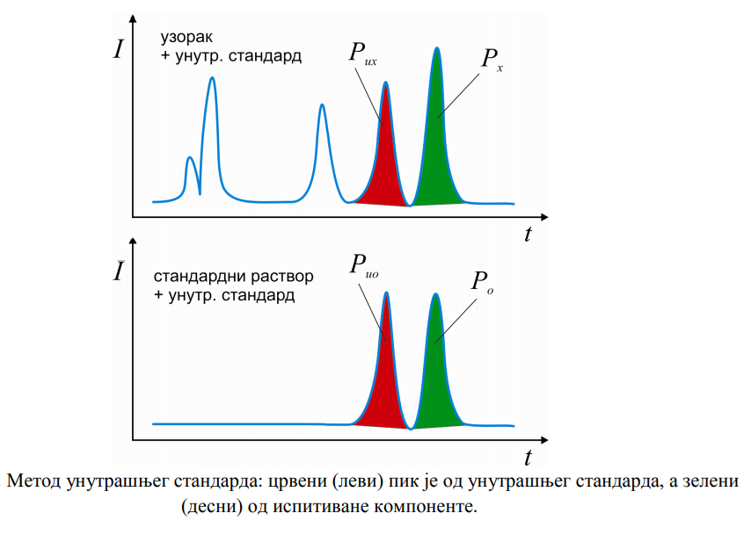
Када се унутрашњи стандард дода у узорак и спољашњи стандард, њима се сниме хроматограми. Из хроматограма одреде се површине пикова унутрашњег стандарда и компоненте.

Slide 10
Претпостављамо да ће све варијације у току снимања хроматограма једнако да се одразе на пикове компоненте и унутрашњег стандарда, будући да су они блиских ретенционих времена и хемијских особина. Не гледамо више однос површина P_{x} и P_{o}, већ однос P_{x} / P_{ux} и P_{о} / P_{uо}:
P_{x} површина пика компоненте у узорку,
P_{ux} површина пика УС у узорку
P_{о} површина пика компоненте у спољашњем стандарду,
P_{uо} површина пика УС у спољашњем стандарду.
Ако се хроматографија обавља у спрези са масеним спектрометром, унутрашњи стандарди могу бити деутерисани аналити. Тада, иако нису хроматографски раздвојени, у селективном моду масеног спектрометра им одвојено пратимо сигнале.

